Slide 1
Drugsprobleem: Oorsprong en Oplossing 1 oktober De Drugswinkel Amsterdam Toren
MDMA/ecstasy/XTC Gecontroleerde
Productie
Transport track and trace
Verkoop
= gesloten keten
met beperking gezondheidschade als hoofddoel

Slide 2
Drugsprobleem: Oorsprong en Oplossing 1 oktober De Drugswinkel Amsterdam Toren
Geschat aantal gebruikers in 2018
370.000
Gemiddeld gebruik in 2018
4,8 pil pp pj
Gemiddelde hoeveelheid MDMA
172 mg (2019)
Aantal aanmeldingen Verslavingszorg
± 110 pj (2006 – 2010)
Geregistreerde incidenten in 2019
1.750, wv 1.129 uitsluitend XTC
Gebruik binnenlandse markt is max. 20% van de Nederlandse productie
(schattingen lopen uiteen van < 1% - 20%)

Slide 3
Drugsprobleem: Oorsprong en Oplossing 1 oktober De Drugswinkel Amsterdam Toren
Vergunning Drugswinkel
Er wordt niet verkocht aan personen onder de 18 jaar
Er wordt uitsluitend aan Nederlandse ingezetenen verkocht
Er wordt geen reclame gemaakt
De verstrekte vergunning wordt duidelijk zichtbaar opgehangen
Verkopers hebben kennis van de eigenschappen van de verkochte producten en kunnen de klant daarover informeren
Er wordt uitsluitend ingekocht van vergunning houdende producenten
De verpakking van XTC bevat correcte productinformatie, gewicht, samenstelling, gebruiksaanwijzingen
Aan iedere bezoeker van de drugswinkel mag per keer maximaal 1 pil worden verkocht en aan iedere bezoeker per jaar maximaal 5 pillen (1)
Ingeschreven bij de KvK en beschikt over een BTW nummer
(1) Deze eis is over genomen van de MDMA Denktank, zie: Denk Tank MDMA Beleid (2020) Ontwikkeling van een rationeel nationaal MDMA-beleid met behulp van multi-decision multi-criterion decision analyse (MD-MCDA). Uitgegeven in Amsterdam in november.

Slide 4
Drugsprobleem: Oorsprong en Oplossing 1 oktober De Drugswinkel Amsterdam Toren
XTC van lijst I naar lijst II, of
van beide lijsten halen

Slide 5
Drugsprobleem: Oorsprong en Oplossing 1 oktober De Drugswinkel Amsterdam Toren
Hoeveel drugswinkels?
Geschat aantal gebruikers (2018) 370.00
Gemiddeld aantal pillen pp 4,8
Binnenlands gebruik op jaarbasis 1.776.000 pillen
Prijs per pil € 3 à 5

Slide 6
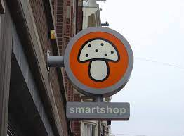
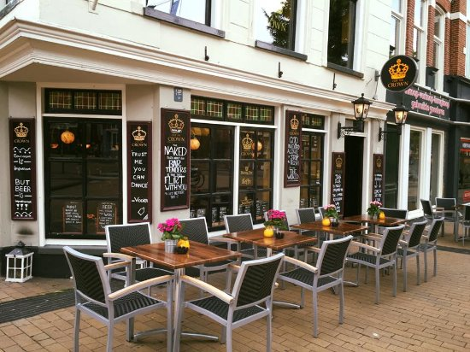
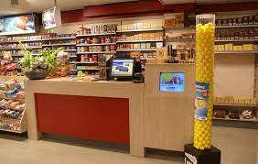
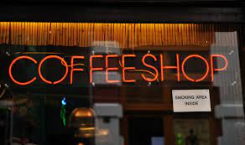
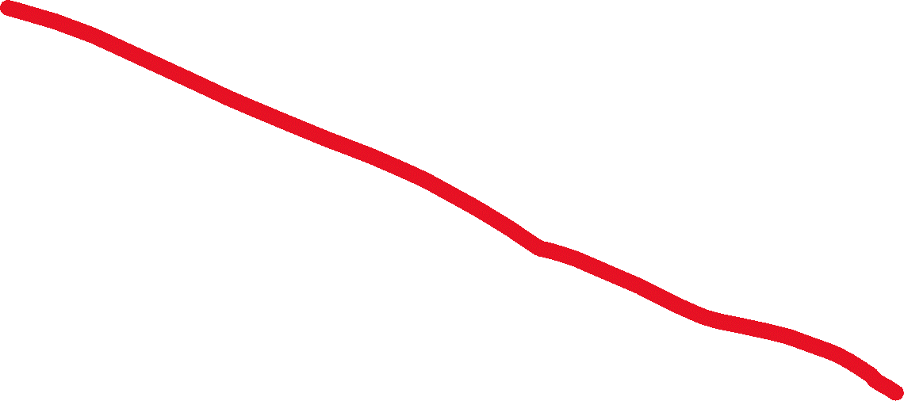
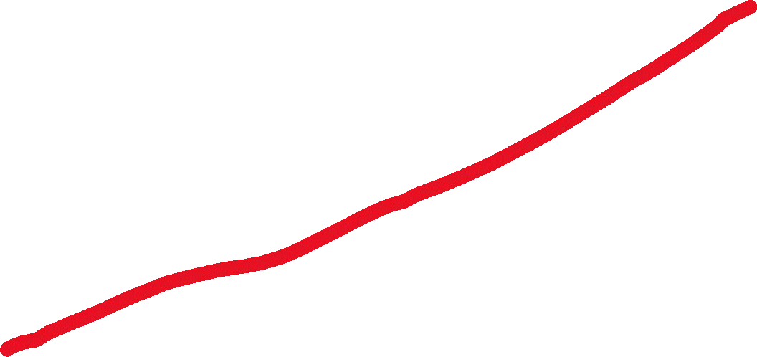
Drugsprobleem: Oorsprong en Oplossing 1 oktober De Drugswinkel Amsterdam Toren

Slide 7
Drugsprobleem: Oorsprong en Oplossing 1 oktober De Drugswinkel Amsterdam Toren
Vergunning voor productie
Aantoonbare kennis en kunde voor de productie van XTC in een daarvoor passende ruimte
Inzage bieden in de wijze waarop de grondstoffen legaal worden verworven
Productie voor uitsluitend de binnenlandse markt
Aantoonbare afspraken over legale afval verwerking
- Er worden uitsluitend pillen geproduceerd met maximaal 80 – 100 mg MDMA en deze pillen hebben een breuklijn (Deze eis is over genomen van de MDMA Denktank, zie: Denk Tank MDMA Beleid (2020) Ontwikkeling van een rationeel nationaal MDMA-beleid met behulp van multi-decision multi-criterion decision analyse (MD-MCDA). Uitgegeven in Amsterdam in november)

Slide 8
Drugsprobleem: Oorsprong en Oplossing 1 oktober De Drugswinkel Amsterdam Toren
Vragen en opmerkingen?
correspondentie: Martinus Stollenga
stollenga@home.nl

Slide 9
Drugsprobleem: Oorsprong en Oplossing 1 oktober De Drugswinkel Amsterdam Toren

Slide 10
Drugsprobleem: Oorsprong en Oplossing 1 oktober De Drugswinkel Amsterdam Toren

